Slide 1
第六章 时间序列分析
6.1 时间序列概述
6.2 时间序列分析的水平指标
6.3 时间序列分析的速度指标
6.4 平稳序列的平滑与预测
6.5 有趋势序列的分析和预测
6.6 季节变动与循环波动

Slide 2
学 习 目 标
1. 时间序列及其分解原理
2. 平稳序列的平滑和预测方法
3. 有趋势序列的的分析和预测方法
4. 复合型序列的综合分析

Slide 3
6.1 时间序列概述
6.1.1 时间序列的概念
6.1.2 时间序列的种类
6.1.3 时间序列的编制

Slide 4
6.1 时间序列概述
6.1.1 时间序列的概念
时间序列又称动态数列或时间数列，就是把各个不同时间的社会经济统计指标数值，按时间先后顺序排列起来所形成的统计数列.
如：1991—1996年间，我国逐年的GDP， 构成一个时间序列。
记：y1 , y2 , … , yn ( n项 )
或：y0 , y1 , y2 , … , yn ( n+1项 )

Slide 5
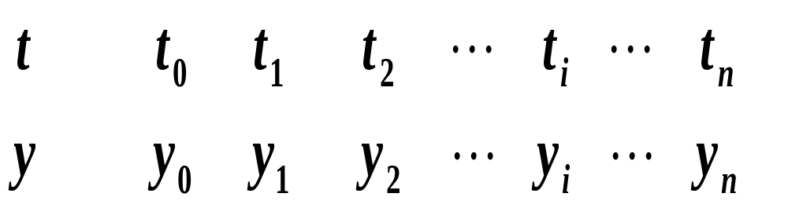
6.1 时间序列概述
6.1.1 时间序列的概念
时间数列的构成要素：
  1. 现象所属的时间；
  2. 不同时间的具体指标数值。

Slide 6
6.1 时间序列概述
6.1.1 时间序列的概念
年 份 | 1992 | 1993 | 1994 | 1995 | 1996 | 1997
职工工资总额 （亿元） | 3939.2 | 4916.2 | 6656.4 | 8100.0 | 9080.0 | 9405.3
年末职工人数 （万人） | 14792 | 14849 | 14849 | 14908 | 14845 | 14668
国有经济单位职工工资总额所占比重(％) | 78.45 | 77.55 | 77.78 | 45.06 | 74.81 | 76.69
职工平均货币工资（元） | 2711 | 3371 | 4538 | 5500 | 6210 | 6470

Slide 7
6.1 时间序列概述
6.1.1 时间序列的概念
时间序列的作用：
  1)计算水平指标和速度指标，分析社会经济现象发展过程与结果，并进行动态分析；
2)利用数学模型揭示社会经济现象发展变化的规律性并预测现象的未来的发展趋势；
3) 揭示现象之间的相互联系程度及其动态演变关系。

Slide 8

6.1 时间序列概述
6.1.2 时间序列的种类
时期序列
绝对数序列
时间序列
时点序列
派生
相对数序列
平均数序列

Slide 9




6.1 时间序列概述
6.1.2 时间序列的种类
年 份 | 1992 | 1993 | 1994 | 1995 | 1996 | 1997
职工工资总额 （亿元） | 3939.2 | 4916.2 | 6656.4 | 8100.0 | 9080.0 | 9405.3
年末职工人数 （万人） | 14792 | 14849 | 14849 | 14908 | 14845 | 14668
国有经济单位职工工资总额所占比重(％) | 78.45 | 77.55 | 77.78 | 45.06 | 74.81 | 76.69
职工平均货币工资（元） | 2711 | 3371 | 4538 | 5500 | 6210 | 6470

Slide 10
6.1 时间序列概述
6.1.2 时间序列的种类
时间数列的特点：
序列
特 点
时点
不可加性—不同时期资料不可加
无关联性—与时间的长短无关联
间断登记—资料的收集登记
时期
可加性、关联性、连续登记
相对
派生性—有绝对数列派生而得
不可加性
平均

Slide 11
6.1 时间序列概述
6.1.3 时间序列的编制
1.时间长短（或间隔）一致。
时期指标时间序列，各指标值所属时期长短应一致。
对于时点指标时间序列，各指标的时点间隔应一致。
2.口径一致。
总体范围一致；计算价格一致； 计量单位一致;经济内容一致
3.计算方法一致。

Slide 12
6.2 时间序列分析的水平指标
6.2.1 发展水平与平均发展水平
6.2.2 增长量与平均增长量

Slide 13


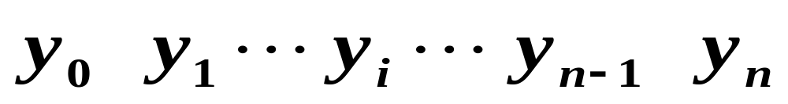

6.2 时间序列分析的水平指标
6.2.1 发展水平与平均发展水平
发展水平
时间序列中，各指标数值就是该指标所反映的社会经济现象在所属时间的发展水平。

Slide 14
6.2 时间序列分析的水平指标
6.2.1 发展水平与平均发展水平
平均发展水平
（序时平均数 动态平均数）
—是将时间数列中各时期的发展水平加以平均而得出的平均数。
序时平均数将指标在各时间上表现的差异加以抽象，以一个数值来代表现象在这一段时间上的一般发展水平。

Slide 15

6.2 时间序列分析的水平指标
6.2.1 发展水平与平均发展水平
总量指标时期数列的序时平均数：算术平均法
：
总量指标时点数列的序时平均数
连续每天资料不同
连续时点
数 列
时点数列
持续天内资料不变
连续每天资料
间隔时间相等
※
间断时点
数 列
间隔时间不等

Slide 16


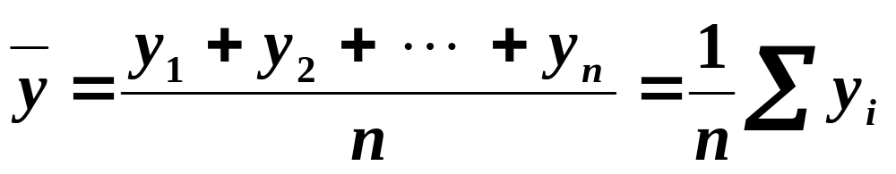

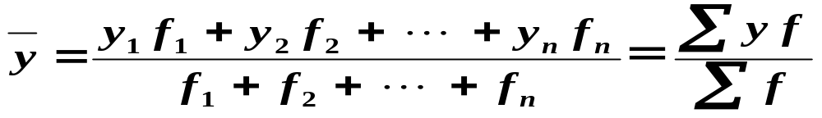

6.2 时间序列分析的水平指标
6.2.1 发展水平与平均发展水平

Slide 17
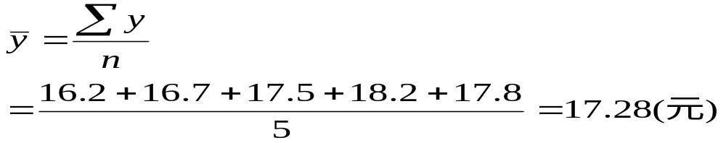
6.2 时间序列分析的水平指标
6.2.1 发展水平与平均发展水平
--连续时点序列（持续天内每天资料不同）
【】
例1：某股票连续 5 个交易日价格资料如下：
日期 | 6月1日 | 6月2日 | 6月3日 | 6月4日 | 6月5日
收盘价 | 16.2元 | 16.7元 | 17.5元 | 18.2元 | 17.8元

Slide 18
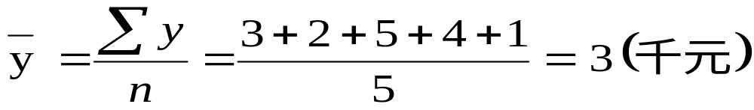
6.2 时间序列分析的水平指标
6.2.1 发展水平与平均发展水平
--连续时点序列（持续天内每天资料不同）
例2：某单位五天库存现金数如下表：
星 期 | 一 | 二 | 三 | 四 | 五
库存现金 （千 元） | 3 | 2 | 5 | 4 | 1
现金平均库存额：

Slide 19
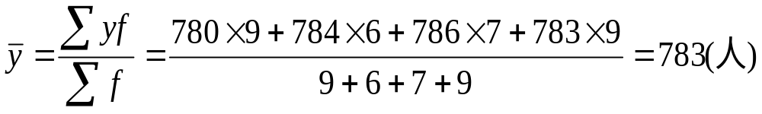
6.2 时间序列分析的水平指标
6.2.1 发展水平与平均发展水平
--连续时点序列（持续天内每天资料相同）
对于逐日记录的时点数列,每变动一次才登记一次
例3：某企业5月份每日实有人数资料如下：
日 期 | 1~9日 10~15日 16~22日 23~31日
实有人数 | 780 784 786 783

Slide 20
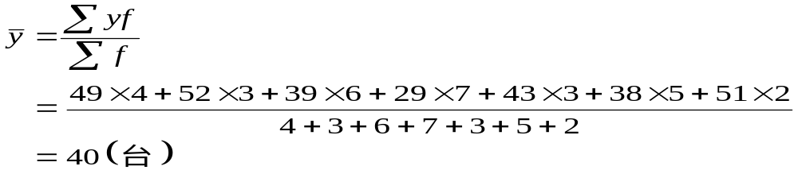
6.2 时间序列分析的水平指标
6.2.1 发展水平与平均发展水平
--连续时点序列（持续天内每天资料相同）
日 期
1～4
5～7
8～13
14～20
21～23
24～28
29～30
库存量
(台)
49
52
39
29
43
38
51
持续天数
4
3
6
7
3
5
2
连续时点数列
（持续天内资料不变）
4月份某商品平均库存量：

Slide 21


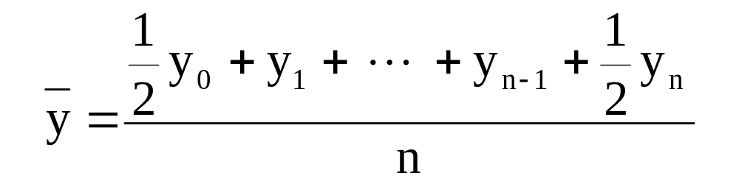

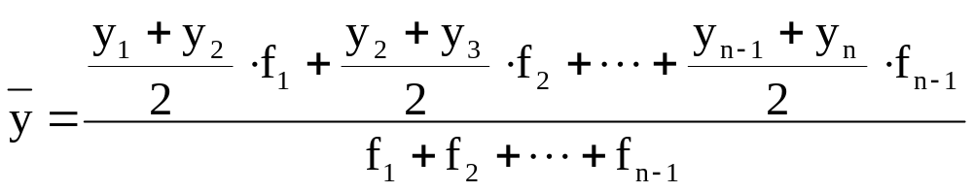
6.2 时间序列分析的水平指标
6.2.1 发展水平与平均发展水平
※

Slide 22
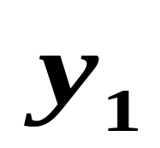
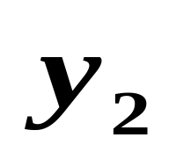
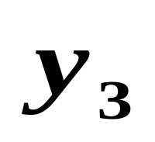
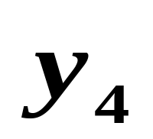
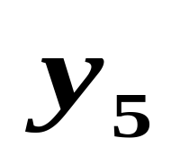
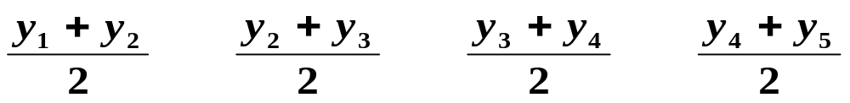
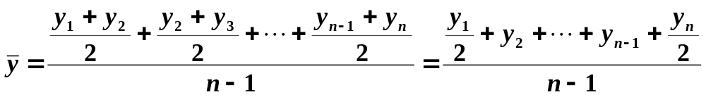
6.2 时间序列分析的水平指标
6.2.1 发展水平与平均发展水平
--间隔时点相同
每隔一段时间登记一次，表现为期初或期末值
一季
度初
二季度初
三季度初
四季度初
次年一季度初

Slide 23
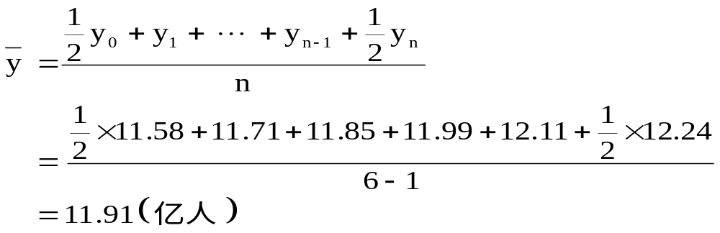
6.2 时间序列分析的水平指标
6.2.1 发展水平与平均发展水平
--间隔时点相同
例1,1991年底～1996年底我国人口总数：
年 份 | 1991 | 1992 | 1993 | 1994 | 1995 | 1996
年底人数 （亿人） | 11.58 | 11.71 | 11.85 | 11.99 | 12.11 | 12.24
间断时点数列
（间 隔 相 等）

Slide 24
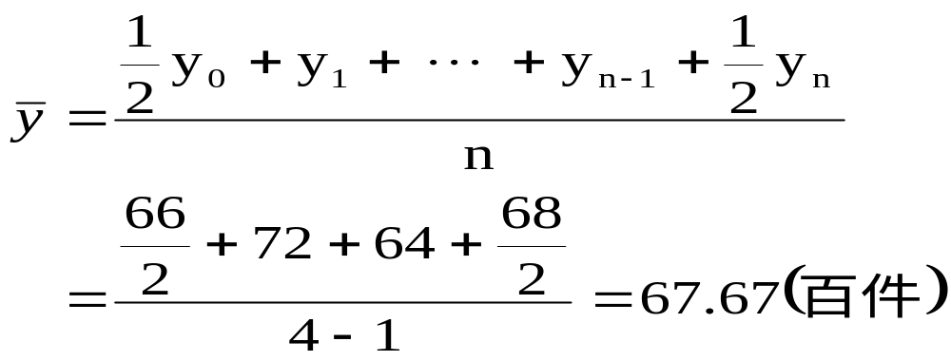
6.2 时间序列分析的水平指标
6.2.1 发展水平与平均发展水平
--间隔时点相同
【例】
例2：某商业企业2004年第二季度某商品库存资料如下，求第二季度的月平均库存额。
时间 | 3月末 | 4月末 | 5月末 | 6月末
库存量（百件） | 66 | 72 | 64 | 68
解：第二季度的月平均库存额为：

Slide 25


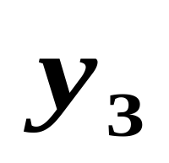
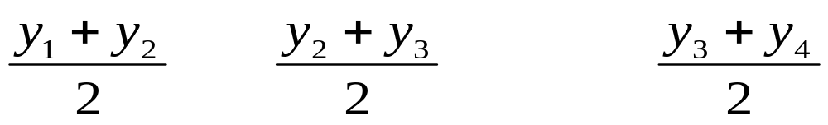
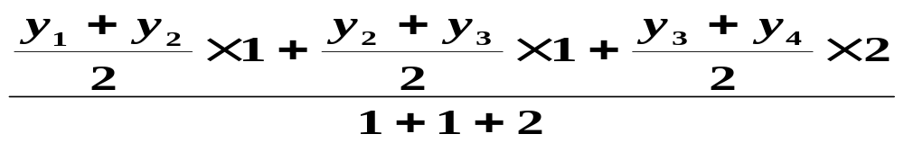
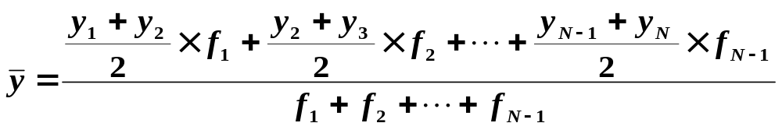
6.2 时间序列分析的水平指标
6.2.1 发展水平与平均发展水平
--间隔时点不同
一季
度初
二季度初
三季度初
次年一季度初
90天
90天
180天

Slide 26
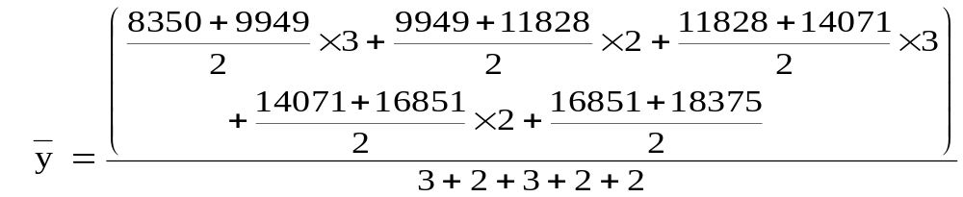
6.2 时间序列分析的水平指标
6.2.1 发展水平与平均发展水平
--间隔时点不同
例3：1985 年～1997 年我国第三产业从业人数（年底数）：
年 份
1985
1988
1990
1993
1995
1997
年底人数
（万 人）
8350
9949
11828
14071
16851
18375
间隔年数
3
2
3
2
2

Slide 27
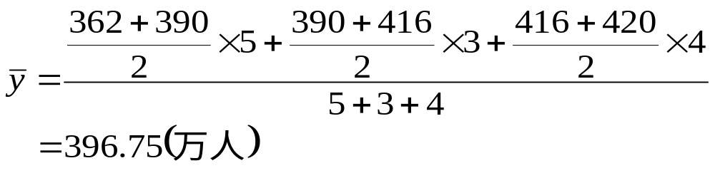
6.2 时间序列分析的水平指标
6.2.1 发展水平与平均发展水平
--间隔时点不同
【例】
例4：某地区1999年社会劳动者人数资料如下：
时间 | 1月1日 | 5月31日 | 8月31日 | 12月31日
社会劳动者人数 | 362 | 390 | 416 | 420
解：则该地区该年的月平均人数为：

Slide 28


6.2 时间序列分析的水平指标
6.2.1 发展水平与平均发展水平
--相对数（平均数）时间序列
月 份 | 三 | 四 | 五 | 六 | 七
工业增加值（万元） | 11.0 | 12.6 | 14.6 | 16.3 | 18.0
月末全员人数（人） | 2000 | 2000 | 2200 | 2200 | 2300
要求计算：①该企业第二季度各月的劳动生产率 ；
②该企业第二季度的月平均劳动生产率；
③该企业第二季度的劳动生产率。

Slide 29
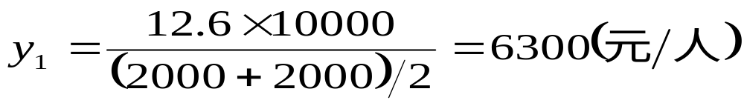
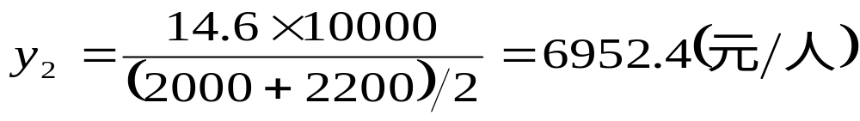
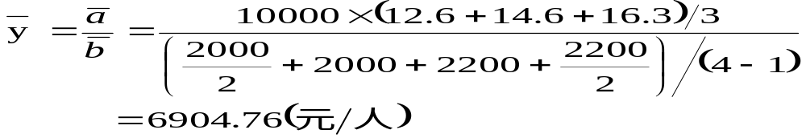
6.2 时间序列分析的水平指标
6.2.1 发展水平与平均发展水平
--相对数（平均数）时间序列
解：①第二季度各月的劳动生产率：
四月份：
五月份：
②该企业第二季度的月平均劳动生产率：

Slide 30
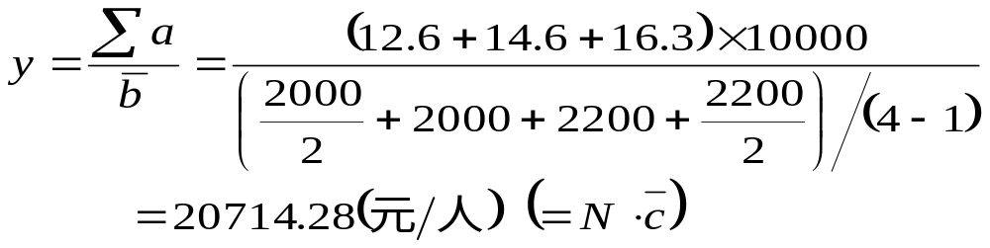
6.2 时间序列分析的水平指标
6.2.1 发展水平与平均发展水平
--相对数（平均数）时间序列
③该企业第二季度的劳动生产率：

Slide 31
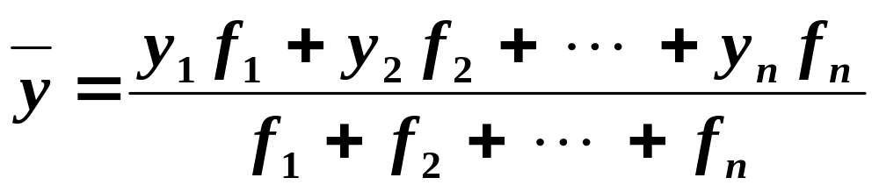
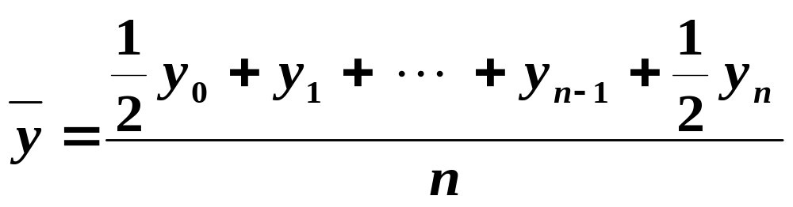
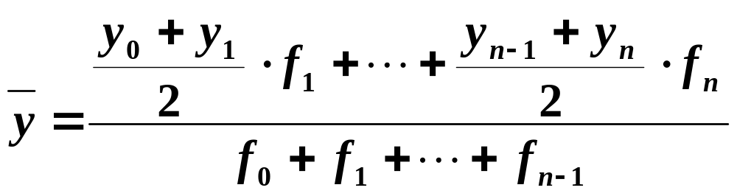
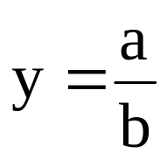
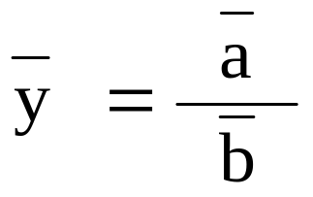
6.2 时间序列分析的水平指标
6.2.1 发展水平与平均发展水平
时 间 数 列
序 时 平 均 数
时 期
时
点
连
续
每天资料
持续天内
指标不变
间
断
间隔
相等
间隔
不等
相对数
平均数

Slide 32




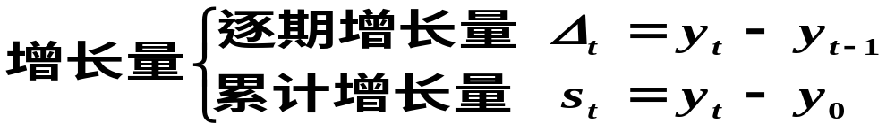
6.2 时间序列分析的水平指标
6.2.2 增长量与平均增长量

Slide 33
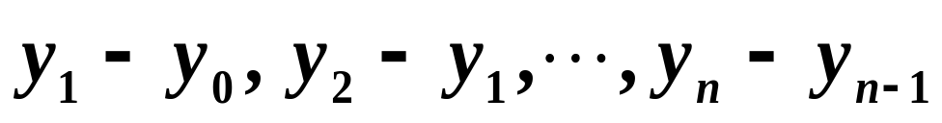
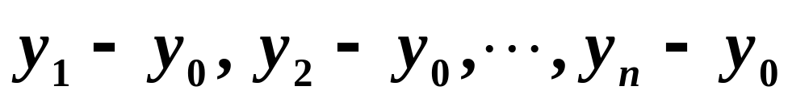
6.2 时间序列分析的水平指标
6.2.2 增长量与平均增长量
逐期增长量
累计增长量
二者的关系：

Slide 34


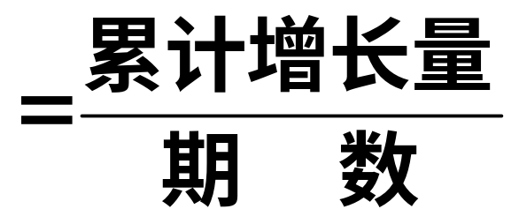
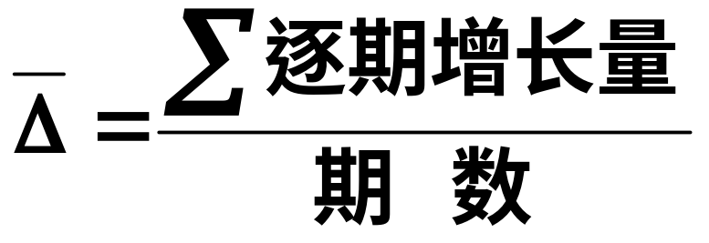
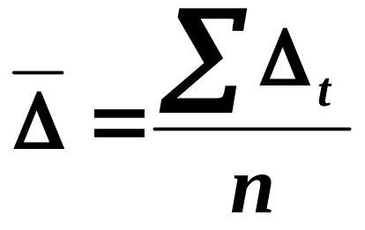
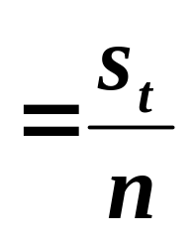
6.2 时间序列分析的水平指标
6.2.2 增长量与平均增长量

Slide 35
6.3 时间序列分析的速度指标
6.3.1 发展速度
6.3.2 增长速度
6.3.3 平均发展速度和平均增长速度

Slide 36
6.3 时间序列分析的速度指标
速 度 指 标
6.3.1
发展速度
环比发展速度
定基发展速度
平均发展速度
6.3.2
增长速度
环比增长速度
定基增长速度
平均增长速度
增长1％的绝对值
辅助的水平指标

Slide 37
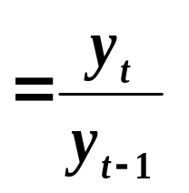

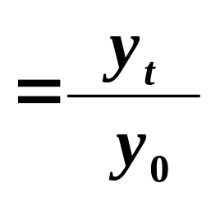



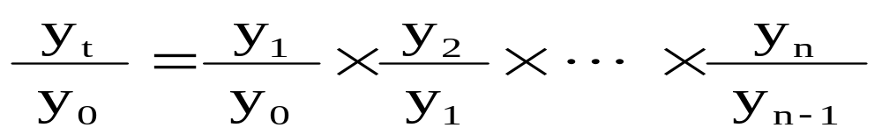
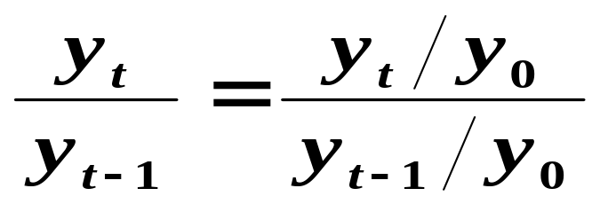
6.3 时间序列分析的速度指标
6.3.1 发展速度

Slide 38
6.3 时间序列分析的速度指标
6.3.1 发展速度
某产品外贸进出口量各年环比发展速度资料如下:
1996年为103.9%，1997年为100.9%，1998年为95.5%，1999年为101.6%，2000年为108%，试计算2000年以1995年为基期的定基发展速度。
(109.57%)=103.9%×100.9 %×95.5 %×101.6 %×108 %

Slide 39

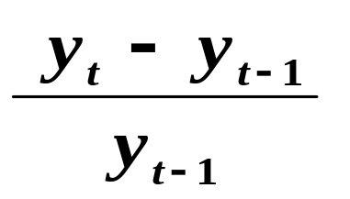

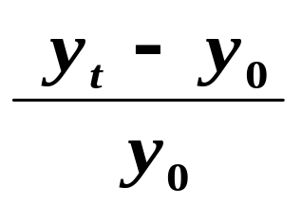
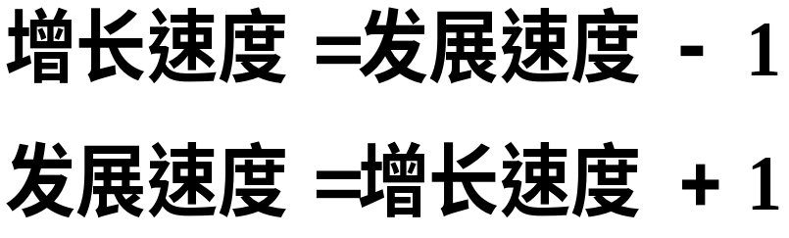
6.3 时间序列分析的速度指标
6.3.2 增长速度
定基增长速度与环比增长速度之间没有直接的换算关系。

Slide 40


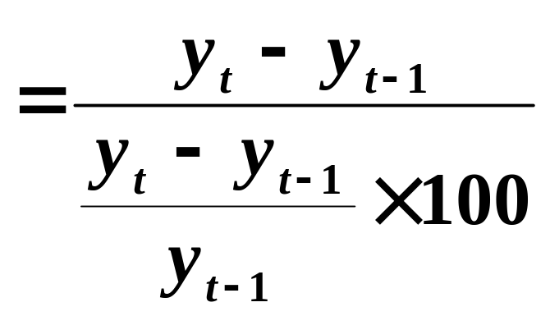
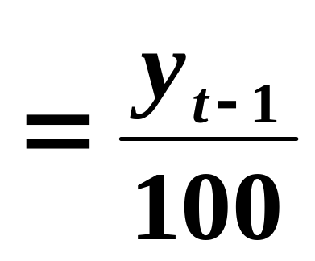

6.3 时间序列分析的速度指标
6.3.2 增长速度
指现象每增长1﹪所代表的实际数量

Slide 41







6.3 时间序列分析的速度指标
6.3.2 增长速度
1949年我国的钢铁产量为25万吨，1950年达98万吨，是上年的3.92倍（即增长292%）；1989年生铁产量是5820万吨，1990年高达6238万吨，比上年增长7.18%。

Slide 42
6.3 时间序列分析的速度指标
6.3.2 增长速度
年 份
1991
1992
1993
1994
1995
发展水平(万吨)
104848
107256
111059
118729
129034
增长量
(万吨)
逐期
—
2412
3803
7670
10305
累计
—
2412
6215
13885
24190
发展速度(%)
环比
定基
增长速度(%)
环比
定基
增长1％绝对值

Slide 43

6.3 时间序列分析的速度指标
6.3.3 平均发展速度和平均增长速度
1) 求平均增长速度，只能先求出平均发展速度，再根据上式来求。
2) 平均发展速度的计算方法：
几何平均法（水平法）
高次方程法 (累计法)

Slide 44




6.3 时间序列分析的速度指标
6.3.3 平均发展速度和平均增长速度
--几何平均法

Slide 45




6.3 时间序列分析的速度指标
6.3.3 平均发展速度和平均增长速度
--几何平均法
总速度
环比速度

Slide 46

6.3 时间序列分析的速度指标
6.3.3 平均发展速度和平均增长速度
--几何平均法
某产品外贸进出口量各年环比发展速度资料如下，1996年为103.9%，1997年为100.9%，1998年为95.5%，1999年为101.6%，2000年为108%，试计算1995年到2000年的平均增长速度。
解：平均发展速度为：
平均增长速度为：

Slide 47





6.3 时间序列分析的速度指标
6.3.3 平均发展速度和平均增长速度
--高次方程法

Slide 48






6.3 时间序列分析的速度指标
6.3.3 平均发展速度和平均增长速度
--高次方程法
各期定基发展速度之和

Slide 49

6.3 时间序列分析的速度指标
6.3.3 平均发展速度和平均增长速度
--高次方程法
某公司2000年实现利润15万元，计划今后三年共实现利润60万元，求该公司利润应按多大速度增长才能达到目的。

Slide 50
6.3 时间序列分析的速度指标
6.3.3 平均发展速度和平均增长速度
--两种方法的比较
几何平均法研究的侧重点是最末水平；
方程法研究的侧重点是各年发展水平的累计总和。
1、计算的理论依据不同。
2、目的不同。几何平均法侧重考察最末期的水平，方程式法侧重考察现象的整个发展过程，研究整个过程的累计总水平。
3、计算方法不同。几何平均法是求几何平均数，实际上只考虑了最初水平和最末水平。方程式法是解高次方程，考虑的是全期水平之和。
4、计算结果不一定相同。按照几何平均法所确定的平均发展速度，所推算最末一年的发展水平，与实际资料最末一年的发展水平相同。按方程按照方程式法所确定的平均发展速度，所推算全期各年发展水平的总和与全期各年的实际发展水平的总和相同。

Slide 51

6.4 平稳序列的平滑与预测
时间序列的分类

Slide 52
6.4 平稳序列的平滑与预测
6.4.1 简单平均法
6.4.2 移动平均法
6.4.3 指数平滑法

Slide 53



6.4 平稳序列的平滑与预测
6.4.1 简单平均法
根据过去已有的t期观察值来预测下一期的数值
设时间序列已有的其观察值为 Y₁、Y₂、… 、Y_{t}，则t+1期的预测值F_{t+1}为
有了t+1的实际值，便可计算出的预测误差为
t+2期的预测值为

Slide 54
6.4 平稳序列的平滑与预测
6.4.1 简单平均法（特点）
1、适合对较为平稳的时间序列进行预测，即当时间序列没有趋势时，用该方法比较好
2、如果时间序列有趋势或有季节变动时，该方法的预测不够准确
3、将远期的数值和近期的数值看作对未来同等重要，从预测角度看，近期的数值要比远期的数值对为来有更大的作用。因此简单平均法预测的结果不够准确

Slide 55
6.4 平稳序列的平滑与预测
6.4.2 移动平均法
奇数项移动
移动平均法
简单移动
偶数项移动
加权移动平均法

Slide 56



6.4 平稳序列的平滑与预测
6.4.2 移动平均法
将最近的k期数据加以平均作为下一期的预测值
设移动间隔为 K(1<k<t)，则t期的移动平均值为
t+1期的简单移动平均预测值为
预测误差用均方误差(MSE) 来衡量

Slide 57

















6.4 平稳序列的平滑与预测
6.4.2 移动平均法
--奇数项移动平均法
原数列
移动平均
新数列

Slide 58


6.4 平稳序列的平滑与预测
6.4.2 移动平均法
--偶数项移动平均法
由于这样计算出来的平均数的时期不明确，故不能作为趋势值。解决办法：
对第一次移动平均的结果，再作一次移动平均。

Slide 59



6.4 平稳序列的平滑与预测
6.4.2 移动平均法
--偶数项移动平均法
1. 要取“ 2n + 1 ”项；
2. 采用“首尾取半法”计算移动平均数；
3. 作为 n + 1 项的长期趋势值。
偶数项
“移动法则”：

Slide 60









6.4 平稳序列的平滑与预测
6.4.2 移动平均法
--偶数项移动平均法

Slide 61
6.4 平稳序列的平滑与预测
6.4.2 移动平均法—加权移动平均法
—是对各期指标值进行加权后计算的平均数。注意事项：
一般计算奇数项加权移动平均数；
权数以二项展开式为基础。
中项的权数最大，两边对称，逐期减小。
如N = 3 时，应以
（a + b )2 = a2 + 2ab + b2 的系数
1，2，1 为权数：

Slide 62




6.4 平稳序列的平滑与预测
6.4.2 移动平均法—加权移动平均法

Slide 63




6.4 平稳序列的平滑与预测
6.4.2 移动平均法—加权移动平均法
如：N = 5 时，应以
（ a + b )⁴ =
a⁴ + 4a³b + 6a²b² + 4ab³ + b⁴ 的系数
1，4，6，4，1 为权数：

Slide 64


6.4 平稳序列的平滑与预测
6.4.2 移动平均法--加权移动平均法
移动平均对数列具有平滑修匀作用，移动项数越多，平滑修匀作用越强；
由移动平均数组成的趋势值数列，较原数列的项数少，N为奇数时，趋势值数列首尾各少 项；N为偶数时，首尾各少 项；
局限：不能完整地反映原数列的长期趋势，不便于直接根据修匀后的数列进行预测。

Slide 65
6.4 平稳序列的平滑与预测
6.4.3 指数平滑法(exponential smoothing)
是加权平均的一种特殊形式
对过去的观察值加权平均进行预测的一种方法
观察值时间越远，其权数也跟着呈现指数的下降，因而称为指数平滑
有一次指数平滑、二次指数平滑、三次指数平滑等
一次指数平滑法也可用于对时间序列进行修匀，以消除随机波动，找出序列的变化趋势

Slide 66

6.4 平稳序列的平滑与预测
6.4.3 指数平滑法(exponential smoothing)
只有一个平滑系数
观察值离预测时期越久远，权数变得越小
以一段时期的预测值与观察值的线性组合作为t+1的预测值，其预测模型为
  Y_{t}为t期的实际观察值
  F_{t} 为t期的预测值
  α为平滑系数 (0 <α<1)

Slide 67
6.4 平稳序列的平滑与预测
6.4.3 指数平滑法(exponential smoothing)
在开始计算时，没有第1个时期的预测值F₁，通常可以设F₁等于1期的实际观察值，即F₁=Y₁
第2期的预测值为
第3期的预测值为

Slide 68

6.4 平稳序列的平滑与预测
6.4.3 指数平滑法(exponential smoothing)
预测精度，用误差均方来衡量
F_{t+1}是t期的预测值F_{t}加上用α调整的t期的预测误差(Y_{t}-F_{t})

Slide 69
6.4 平稳序列的平滑与预测
6.4.3 指数平滑法(exponential smoothing)
不同的α会对预测结果产生不同的影响
一般而言，当时间序列有较大的随机波动时，宜选较大的α ，以便能很快跟上近期的变化
当时间序列比较平稳时，宜选较小的α
选择α时，还应考虑预测误差
  误差均方来衡量预测误差的大小
  确定α时，可选择几个进行预测，然后找出预测误差最小的作为最后的值

Slide 70
6.4 平稳序列的平滑与预测
6.4.3 指数平滑法(exponential smoothing)
对居民消费价格指数数据，选择适当的平滑系数α ，采用Excel进行指数平滑预测，计算出预测误差，并将原序列和预测后的序列绘制成图形进行比较
用Excel进行指数平滑预测
第1步：选择“工具”下拉菜单
第2步：选择“数据分析”选项，并选择“指数平滑”，然后确定
第3步：当对话框出现时
在“输入区域”中输入数据区域
在“阻尼系数”（注意：阻尼系数=1- α ）输入的值
选择“确定”

Slide 71

6.4 平稳序列的平滑与预测
6.4.3 指数平滑法(exponential smoothing)

Slide 72

6.4 平稳序列的平滑与预测
6.4.3 指数平滑法(exponential smoothing)

Slide 73

6.5 有趋势序列的分析与预测
时间序列的构成要素

Slide 74
6.5 有趋势序列的分析与预测
时间序列的构成模型
时间序列的构成要素分为四种，即趋势(T)、季节性或季节变动(S)、周期性或循环波动(C)、随机性或不规则波动(I)非平稳序列
时间序列的分解模型
  乘法模型
  Y_{i}=T_{i}×S_{i}×C_{i}×I_{i}
  加法模型
  Y_{i}=T_{i}+S_{i}+C_{i}+I_{i}

Slide 75

6.5 有趋势序列的分析与预测

Slide 76
6.5 有趋势序列的分析与预测
6.5.1 线性趋势分析
6.5.2 曲线趋势分析
6.5.3 指数趋势分析

Slide 77

6.5 有趋势序列的分析与预测
6.5.1 线性趋势分析
线性趋势概念
(linear trend)
现象随着时间的推移而呈现出稳定增长或下降的线性变化规律
由影响时间序列的基本因素作用形成
测定方法主要有：移动平均法、指数平滑法、线性模型法等
时间序列的主要构成要素

Slide 78

6.5 有趋势序列的分析与预测
6.5.1 线性趋势分析
二、线性趋势测定
--线性趋势方程
—时间序列的趋势值
t —时间标号
a—趋势线在Y 轴上的截距
b—趋势线的斜率，表示时间 t 变动一个
单位时观 察值的平均变动数量

Slide 79
6.5 有趋势序列的分析与预测
6.5.1 线性趋势分析
二、线性趋势测定
--线性趋势方程
线性模型法(a 和 b 的最小二乘估计)
趋势方程中的两个未知常数 a 和 b 按最小二乘法(Least-square Method)求得
  根据回归分析中的最小二乘法原理
  使各实际观察值与趋势值的离差平方和为最小
  最小二乘法既可以配合趋势直线，也可用于配合趋势曲线
根据趋势线计算出各个时期的趋势值

Slide 80



6.5 有趋势序列的分析与预测
6.5.1 线性趋势分析
根据最小二乘法得到求解 a 和 b 的标准方程为
预测误差可用估计标准误差来衡量
m为趋势方程中未知常数的个数

Slide 81



6.5 有趋势序列的分析与预测
6.5.1 线性趋势分析
经济意义：
数列水平的
平均增长量
直线趋势方程：
用最小平方法 求解参数 a、b ，有

Slide 82

6.5 有趋势序列的分析与预测
6.5.1 线性趋势分析
根据人口自然增长率数据，用最小二乘法确定直线趋势方程，计算出各期的趋势值和预测误差，预测2001年的人口自然增长率，并将原序列和各期的趋势值序列绘制成图形进行比较
线性趋势方程：
预测的估计标准误差：
2001年人口自然增长率的预测值：

Slide 83
6.5 有趋势序列的分析与预测
6.5.1 线性趋势分析
已知某省GDP资料（单位：亿元）如下， 拟合直线趋势方程，并预测1999年的水平。
年份 | t | GDP (y) | ty | t²
1986 1987 1988 1989 1990 1991 1992 1993 1994 1995 1996 1997 1998 | 1 2 3 4 5 6 7 8 9 10 11 12 13 | 7610.6 8491.3 9448.0 9832.2 10209.1 11147.7 12735.1 14452.9 16283.1 17993.7 19718.4 21454.7 23129.0 | 7610.6 16982.6 28344.0 39328.8 51045.5 66886.2 89145.7 115623.2 146547.9 179937.0 216902.4 257456.4 300677.0 | 1 4 9 16 25 36 49 64 81 100 121 144 169
合计 | 91 | 182505.8 | 1516487.3 | 819

Slide 84

6.5 有趋势序列的分析与预测
6.5.1 线性趋势分析
解：

Slide 85
6.5 有趋势序列的分析与预测
6.5.1 线性趋势分析
年份 | t | t | GDP (y) | ty | t²
1986 1987 1988 1989 1990 1991 1992 1993 1994 1995 1996 1997 1998 | 1 2 3 4 5 6 7 8 9 10 11 12 13 | -6 -5 -4 -3 -2 -1 0 1 2 3 4 5 6 | 7610.6 8491.3 9448.0 9832.2 10209.1 11147.7 12735.1 14452.9 16283.1 17993.7 19718.4 21454.7 23129.0 | -45663.6 -42456.5 -37792.0 -29496.6 -20418.2 -11147.7 0 14452.9 32566.2 53981.1 78873.6 107273.5 138774.0 | 36 25 16 9 4 1 0 1 4 9 16 25 36
合计 | 91 | 0 | 182505.8 | 238946.7 | 182

Slide 86

6.5 有趋势序列的分析与预测
6.5.1 线性趋势分析
解：
预测：

Slide 87


6.5 有趋势序列的分析与预测
6.5.2 曲线趋势分析—抛物线
现象的发展趋势为抛物线形态
一般形式为
根据最小二乘法求得 a、b、c标准方程

Slide 88


6.5 有趋势序列的分析与预测
6.5.2 曲线趋势分析—抛物线
根据能源生产总量数据 ，计算出各期的趋势值和预测误差，预测2001年的能源生产总量，并将原序列和各期的趋势值序列绘制成图形进行比较
二次曲线方程：
预测的估计标准误差：
2001年能源生产总量的预测值：

Slide 89

6.5 有趋势序列的分析与预测
6.5.2 曲线趋势分析—抛物线

Slide 90

6.5 有趋势序列的分析与预测
6.5.2 曲线趋势分析—抛物线

Slide 91

6.5 有趋势序列的分析与预测
6.5.3 指数趋势分析
用于描述以几何级数递增或递减的现象
一般形式为
a、b为未知常数
若b>1，增长率随着时间t的增加而增加
若b<1，增长率随着时间t的增加而降低
若a>0，b<1，趋势值逐渐降低到以0为极限

Slide 92

6.5 有趋势序列的分析与预测
6.5.3 指数趋势分析
采取“线性化”手段将其化为对数直线形式
根据最小二乘法，得到求解 lga、lgb 的标准方程为
求出lga和lgb后，再取其反对数，即得算术形式的a和b

Slide 93


6.5 有趋势序列的分析与预测
6.5.3 指数趋势分析
【例】根据人均GDP数据，确定指数曲线方程，计算出各期的趋势值和预测误差，预测2001年的人均GDP，并将原序列和各期的趋势值序列绘制成图形进行比较
指数曲线趋势方程：
预测的估计标准误差：
2001年人均GDP的预测值：

Slide 94

6.5 有趋势序列的分析与预测
6.5.3 指数趋势分析

Slide 95

6.5 有趋势序列的分析与预测
6.5.3 指数趋势分析

Slide 96
6.5 有趋势序列的分析与预测
6.5.3 指数趋势分析
指数曲线与直线的比较
比一般的趋势直线有着更广泛的应用
可以反应现象的相对发展变化程度
  上例中，b=0.170406表示1986～2000年人均GDP的年平均增长率为17.0406%
不同序列的指数曲线可以进行比较
  比较分析相对增长程度

Slide 97
6.5 有趋势序列的分析与预测
6.5.3 指数趋势分析
指数曲线与直线的比较
比一般的趋势直线有着更广泛的应用
可以反应现象的相对发展变化程度
  上例中，b=0.170406表示1986～2000年人均GDP的年平均增长率为17.0406%
不同序列的指数曲线可以进行比较
  比较分析相对增长程度

Slide 98
6.5 有趋势序列的分析与预测
6.5.3 指数趋势分析
趋势线的选择
观察散点图
根据观察数据本身，按以下标准选择趋势线
  一次差大体相同，配合直线
  二次差大体相同，配合二次曲线
  对数的一次差大体相同，配合指数曲线
3. 比较估计标准误差

Slide 99
6.6 季节变动与循环变动
6.6.1 季节指数
6.6.2 趋势分析
6.6.3 周期变动

Slide 100
6.6 季节变动与循环变动
6.6.1 季节指数seasonal index
刻画序列在一个年度内各月或季的典型季节特征
以其平均数等于100%为条件而构成
反映某一月份或季度的数值占全年平均数值的大小
如果现象的发展没有季节变动，则各期的季节指数应等于100%
季节变动的程度是根据各季节指数与其平均数(100%)的偏差程度来测定
  如果某一月份或季度有明显的季节变化，则各期的季节指数应大于或小于100%

Slide 101
6.6 季节变动与循环变动
6.6.1 季节指数
计算移动平均值(季度数据采用4项移动平均，月份数据采用12项移动平均)，并将其结果进行“中心化”处理
  将移动平均的结果再进行一次二项的移动平均，即得出“中心化移动平均值”(CMA)
计算移动平均的比值，也成为季节比率
  即将序列的各观察值除以相应的中心化移动平均值，然后再计算出各比值的季度(或月份)平均值，即季节指数
季节指数调整
  各季节指数的平均数应等于1或100%，若根据第二步计算的季节比率的平均值不等于1时，则需要进行调整
    具体方法是：将第二步计算的每个季节比率的平均值除以它们的总平均值

Slide 102



6.6 季节变动与循环变动
6.6.1 季节指数
直接按月(季)平均法。计算步骤：
A、计算各年同月(季)的平均数
(i=1~k 年，j =1~12月或 j =1~4季)（列平均）
B、计算各年所有月份(或季度)的总平均数
C、计算季节指数S _{I} ，

Slide 103


















6.6 季节变动与循环变动
6.6.1 季节指数
例：
·
1）直接平均法：

Slide 104



6.6 季节变动与循环变动
6.6.1 季节指数
比率按月(季)平均法。计算步骤
A、计算第 i年平均数；（行平均）
B、将历年各月(季)的实际数据同其本年的平均数相比，计算 ( i 表示年度，j 表示季或月)季节比率：
C、将各年度同期(月或季)的比率进行简单算术平均，求出季节指数S_{j}

Slide 105





6.6 季节变动与循环变动
6.6.1 季节指数

Slide 106

6.6 季节变动与循环变动
6.6.1 季节指数
年份 | 第一季 | 第二季 | 第三季 | 第四季 | 合计
1999 | 0.795 | 0.9938 | 1.5155 | 0.6957 | 4
2000 | 0.8119 | 1.0099 | 1.4653 | 0.7129 | 4
2001 | 0.8382 | 0.9559 | 1.3676 | 0.8383 | 4
合计 | 2.4451 | 2.9596 | 4.3484 | 2.2469 | 12
季节指数% | 81.50 | 98.65 | 144.95 | 74.90 | 400

Slide 107

6.6 季节变动与循环变动
6.6.1 季节指数
【例】下表是一家啤酒生产企业1997～2002年各季度的啤酒销售量数据。试计算各季的季节指数

Slide 108

6.6 季节变动与循环变动
6.6.1 季节指数

Slide 109

6.6 季节变动与循环变动
6.6.1 季节指数

Slide 110

6.6 季节变动与循环变动
6.6.1 季节指数

Slide 111

6.6 季节变动与循环变动
6.6.1 季节指数
分离季节因素
将季节性因素从时间序列中分离出去，以便观察和分析时间序列的其他特征
方法是将原时间序列除以相应的季节指数
结果即为季节因素分离后的序列，它反映了在没有季节因素影响的情况下时间序列的变化形态

Slide 112

6.6 季节变动与循环变动
6.6.2 趋势分析
根据分离季节性因素的序列确定线性趋势方程
根据趋势方程计算各期趋势值
根据趋势方程进行预测
  该预测值不含季节性因素，即在没有季节因素影响情况下的预测值
  如果要求出含有季节性因素的销售量的预测值，则需要将上面的预测值乘以相应的季节指数

Slide 113

6.6 季节变动与循环变动
6.6.2 趋势分析

Slide 114

6.6 季节变动与循环变动
6.6.2 趋势分析

Slide 115
6.6 季节变动与循环变动
6.6.3 周期性分析
近乎规律性的从低至高再从高至低的周而复始的变动
不同于趋势变动，它不是朝着单一方向的持续运动，而是涨落相间的交替波动
不同于季节变动，其变化无固定规律，变动周期多在一年以上，且周期长短不一
时间长短和波动大小不一，且常与不规则波动交织在一起，很难单独加以描述和分析

Slide 116


6.6 季节变动与循环变动
6.6.3 周期性分析
先消去季节变动，求得无季节性资料
再将结果除以由分离季节性因素后的数据计算得到的趋势值，求得含有周期性及随机波动的序列
将结果进行移动平均(MA) ，以消除不规则波动，即得循环波动值
C = MA ( C × I )

Slide 117

6.6 季节变动与循环变动
6.6.3 周期性分析

Slide 118

6.6 季节变动与循环变动
6.6.3 周期性分析

Slide 119
本 章 小 结
时间序列的分解
时间序列的描述性分析
平稳序列的平滑和预测
有趋势序列的分析和预测
复合型序列的分析

Slide 120
本 章 小 结
时间数列的水平分析指标
发展水平
平均发展水平
动态比较指标
动态平均指标
增长量
平均增长量
时间数列的速度分析指标
发展速度
平均发展速度
增长速度
平均增长速度

Slide 121
本 章 小 结
影响时间数列变动的因素可分解为：
（1）长期趋势（T）
（2）季节变动（S）
可解释的变动
（3）循环变动（C）
（4）不规则变动（I）
—不可解释的变动

Slide 122
现象在较长时期内受某种根本性因素作用而形成的总的变动趋势
长期趋势
现象在一年内随着季节的变化而发生的有规律的周期性变动
季节变动
现象以若干年为周期所呈现出的波浪起伏形态的有规律的变动
循环变动
是一种无规律可循的变动，包括严格的随机变动和不规则的突发性影响很大的变动两种类型
不规则变动

Slide 123
本 章 习 题
一、单项选择题：
1、某校学生人身1996年比1995年增长8%，1997年比1996年增长15%,1998年比1997年增长18%，计算1995-1998年这三年来学生人数总共增长（）
A、8%+15%+18%
B、（108%+115%+118%）/3
C、8%*15%*18%
D、108%*115%*118%-100%

Slide 124
本 章 习 题
2、假定某经济现象每年增长量稳定，则每年增长速度（）
A、上升 B、下降 C、保持不变 D、不能确定
3、假定某经济现象每年发展速度大体相同，则每年增长量（）
A、增加 B、减少 C、保持稳定
D、不能确定
4、计算平均速度指标一般应采用（）
A、简单算术平均数 B、加权算术平均数
C、几何平均数 D、调和平均数

Slide 125
本 章 习 题
5、平均增长量等于（）
A、累计增长量除以逐期增长量的个数
B、累计增长量除以数列中的项数
C、最末水平减最初水平之差除以2
D、最末水平加最初水平之和除以2
6、某地区粮食产量的环比增长速度1985年为25.7%，1986年为9.5%,1988年为17.5%，1988年的定基发展速度为166.5%，则1987年的环比增长速度为（）
A、2.9% B、1.3% C、4.4% D、13.2%

Slide 126
本 章 习 题
二、多项选择题
1、统计中常用的序时平均数有（）
A、平均发展水平 B、平均增长量
C、增长1%的绝对值
D、环比发展速度 E、平均发展速度

Slide 127
本 章 习 题
2、定基发展速度与环比发展速度之间的数量关系是（）
A、两者都属于速度指标
B、两者反映的经济内容不同
C、两者对比基期不同
D、定基发展速度等于环比发展速度的连乘积
E、两个相邻定基发展速度之比等于相应的环比发展速度

Slide 128
本 章 习 题
3、一个动态数列可以反映（）
A、现象在不同时期内或不同时点上发展规模和水平。
B、现象在某一段时间内的发展过程
C、现象内部的次数分配状况
D、现象之间的依存关系

Slide 129
课后习题
1、某企业2000年8月几次员工数变动登记如表所示，试计算该企业8月份平均员工数。
8月1日 | 8月11日 | 8月16日 | 8月31日
1210 | 1240 | 1300 | 1270

Slide 130
课后习题
2、某企业2000年产品库存量资料如表所示，试计算第一季度、第二季度、上半年、下半年和全年的平均库存量。
日期 | 库存量 | 日期 | 库存量 | 日期 | 库存量
1月1日 | 63 | 4月30日 | 50 | 9月30日 | 60
1月31日 | 60 | 5月31日 | 55 | 10月31日 | 68
2月28日 | 88 | 6月30日 | 70 | 11月30日 | 54
3月31日 | 46 | 7月31日 | 48 | 12月31日 | 58
 |  | 8月31日 | 49

Slide 131
课后习题
3、某地区“九五”期间年末居民存款余额如表所示，试计算该地区“九五”期间居民年平均存款余额。
年份 | 1995 | 1996 | 1997 | 1998 | 1999 | 2000
存款余额 | 7034 | 9110 | 11545 | 14746 | 21519 | 29662

Slide 132

4、某企业五年计划规定，劳动生产率五年应提高35%，第一年该企业提高6.5%，第二年比上年提高了7%，第三年比上年提高了8%，问后二年平均每年提高劳动生产率百分之几才能完成五年计划任务？
5、某工厂1996年一季度职工人数统计资料如下：已知第一季度的产值为一月份700万元，二月份800万元，三月份1000万元，求第一季度的月劳动生产率（即人均产值

Slide 133

课后习题
6、某公司所属两个企业1月份产值及每日在册人数资料如下：试根据资料（1）分别计算甲、乙两个企业一月份的劳动生产率（2）综合计算两个企业的一月份劳动生产率。

Slide 134
课后习题
7、某工厂1990年生产拖拉机1000台，计划到1995年产量达到6000台，试问：
（1）从1991年开始按什么样的平均增长速度生产，才能达到1995年的产量？
（2）如果每年按上述平均增长速度进行生产，那么1991年到1995年总产量应该是多少？
（3）已知1991-1992年总生产5270台，1991-1992年的平均发展速度是多少？
（4）如果1993-1995年也按1991-1992年的平均发展速度进行生产，那么1991-1995年五年的总产量是多少？

Slide 135
8、根据世界银行资料，1997年美国GDP为70901亿美元，日本为47223亿美元，中国为10554亿美元。我国如果要在15年内达到日本的GDP，应以多大的增长速度才能达到目标？如果要在25年内达到美国1997年GDP，又应以多大的增长速度？如到达此目标后，以每年平均增长4%的速度发展，再经25年，我国国内生产总值将达到多少？如从1997年起，美国50年内以每年平均增长1.8%的速度发展，届时，中美两国的国民生产总值谁领先？

Slide 136

课后习题

Slide 137

10、某地区历年粮食产量如下，试图分别用半数平均法、最小二乘法的普通法和简便法拟合直线方程，并预测98年粮食产量。
课后习题

Slide 138

11、某商品销售资料如下，试图计算其季节指数

Slide 139
移动平均法在金融领域内的应用
MACD简介
MACD指标又叫指数平滑异同移动平均线是一种研判股票买卖时机、跟踪股价运行趋势的技术分析工具。
MACD称为指数平滑异同移动平均线(Moving Average Convergence and Divergence)。是从双移动平均线发展而来的，由快的移动平均线减去慢的移动平均线, MACD的意义和双移动平均线基本相同, 但阅读起来更方便。
当MACD从负数转向正数，是买的信号。当MACD从正数转向负数，是卖的信号。当MACD以大角度变化，表示快的移动平均线和慢的移动平均线的差距非常迅速的拉开，代表了一个市场大趋势的转变。ＭＡＣＤ是Geral Appel 于1979年提出的，它是一项利用短期（常用为12日）移动平均线与长期（常用为26日）移动平均线之间的聚合与分离状况，对买进、卖出时机作出研判的技术指标。

Slide 140
移动平均法在金融领域内的应用
MACD原理及计算
MACD指标是根据均线的构造原理，对股票价格的收盘价进行平滑处理，求出算术平均值以后再进行计算，是一种趋向类指标。
MACD指标是运用快速（短期）和慢速（长期）移动平均线及其聚合与分离的征兆，加以双重平滑运算。而根据移动平均线原理发展出来的MACD，一则去除了移动平均线频繁发出假信号的缺陷，二则保留了移动平均线的效果，因此，MACD指标具有均线趋势性、稳重性、安定性等特点，是用来研判买卖股票的时机，预测股票价格涨跌的技术分析指标。
MACD指标主要是通过EMA、DIF和DEA（或叫MACD、DEM）这三值之间关系的研判，DIF和DEA连接起来的移动平均线的研判以及DIF减去DEM值而绘制成的柱状图（BAR）的研判等来分析判断行情，预测股价中短期趋势的主要的股市技术分析指标。其中，DIF是核心，DEA是辅助。DIF是快速平滑移动平均线（EMA1）和慢速平滑移动平均线（EMA2）的差。BAR柱状图在股市技术软件上是用红柱和绿柱的收缩来研判行情。

Slide 141
移动平均法在金融领域内的应用
MACD原理及计算
MACD在应用上，首先计算出快速移动平均线（即EMA1）和慢速移动平均线（即EMA2），以此两个数值，来作为测量两者（快慢速线）间的离差值（DIF）的依据，然后再求DIF的N周期的平滑移动平均线DEA（也叫MACD、DEM）线。
以EMA1的参数为12日，EMA2的参数为26日，DIF的参数为9日为例来看看MACD的计算过程
1、计算移动平均值（EMA）
12日EMA的算式为
EMA（12）=前一日EMA（12）×11/13＋今日收盘价×2/13
26日EMA的算式为
EMA（26）=前一日EMA（26）×25/27＋今日收盘价×2/27
2、计算离差值（DIF）
DIF=今日EMA（12）－今日EMA（26）
3、计算DIF的9日EMA
根据离差值计算其9日的EMA，即离差平均值，是所求的MACD值。为了不与指标原名相混淆，此值又名DEA或DEM。
今日DEA（MACD）=前一日DEA×8/10＋今日DIF×2/10
计算出的DIF和DEA的数值均为正值或负值。
理论上，在持续的涨势中，12日EMA线在26日 EMA线之上，其间的正离差值（+DIF）会越来越大；反之，在跌势中离差值可能变为负数（—DIF），也会越来越大，而在行情开始好转时，正负离差值将会缩小。指标MACD正是利用正负的离差值（±DIF）与离差值的N日平均线（N日EMA）的交叉信号作为买卖信号的依据，即再度以快慢速移动线的交叉原理来分析买卖信号。

Slide 142

移动平均法在金融领域内的应用

Slide 143

移动平均法在金融领域内的应用

